Slide 1
Velkommen til kurs i Norfos digitale tjenester
Medlemsnett, hjemmesider og e-post

Slide 2
Norfos digitale tjenester
Websider
E-post
Medlemsnett
Internt meldingssystem
Arkiv
Krysspublisering av nyheter
Integrasjon mellom medlemsnett og websider
Dashbordet ”Min side”
Support

Slide 3
Min side – Rotary Dashboard
Rotary Dashboard er en portal for web baserte tjenester.
Denne portalen kalles ”Min side” og gir tilgang til ulike tjenester basert på brukerens funksjon i rotary.
Tilgang gis med ett brukernavn/passord
Single sign-on

Slide 4
Min side
Norfos digitale tjenester
Du går til www.appsco.com og bruker ”Sign up now”
Det har vist seg at nettleserne Safari (Mac) og Internet Explorer (Microsoft) kan skape problemer med de nye systemene Bruk Google Chrome eller Firefox

Slide 5
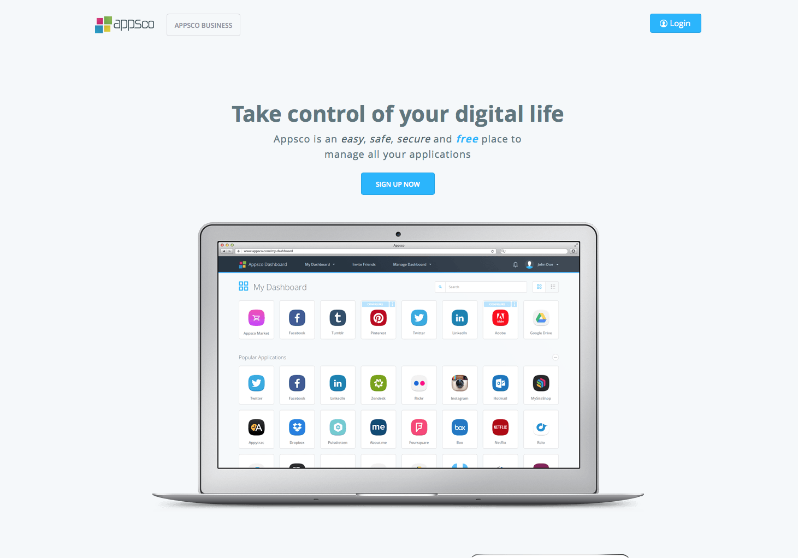
Min side

Slide 6
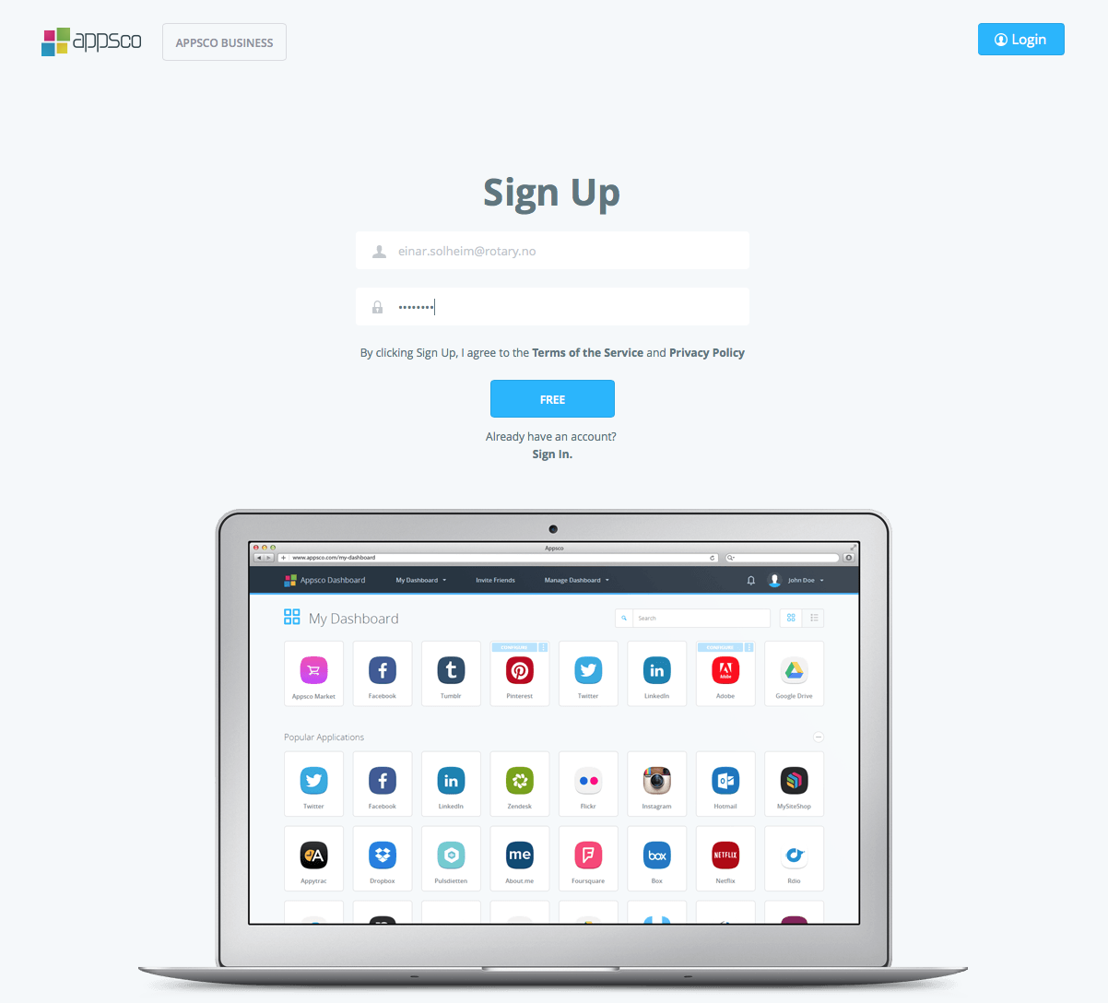
Min side
Notes:
----- Møtenotater (07/11/16 18:27) -----
appsco.com

Slide 7
Min side
Min side
Der blir du bedt om å skrive inn din e-post adresse.
Det må være den adressen som ligger i medlemsnett
Bruker du en annen adresse får du sansynligvis et svar om at ”Du er ikke Rotary medlem”
Du lager et passord og trykker ”Free”
Notes:
Gå til ”appsco.com

Slide 8
Min side
Min side
Passordet du laget kan du bruke, men det lønner seg og be om nytt passord.
Bruk lenken: https://appsco.com/login/resep
Du mottar en e-post fra Appsco med en lenke for å endre ditt passord.
Dette passordet er kryptert og sikrere å bruke.

Slide 9
Min side
Min side

Slide 10
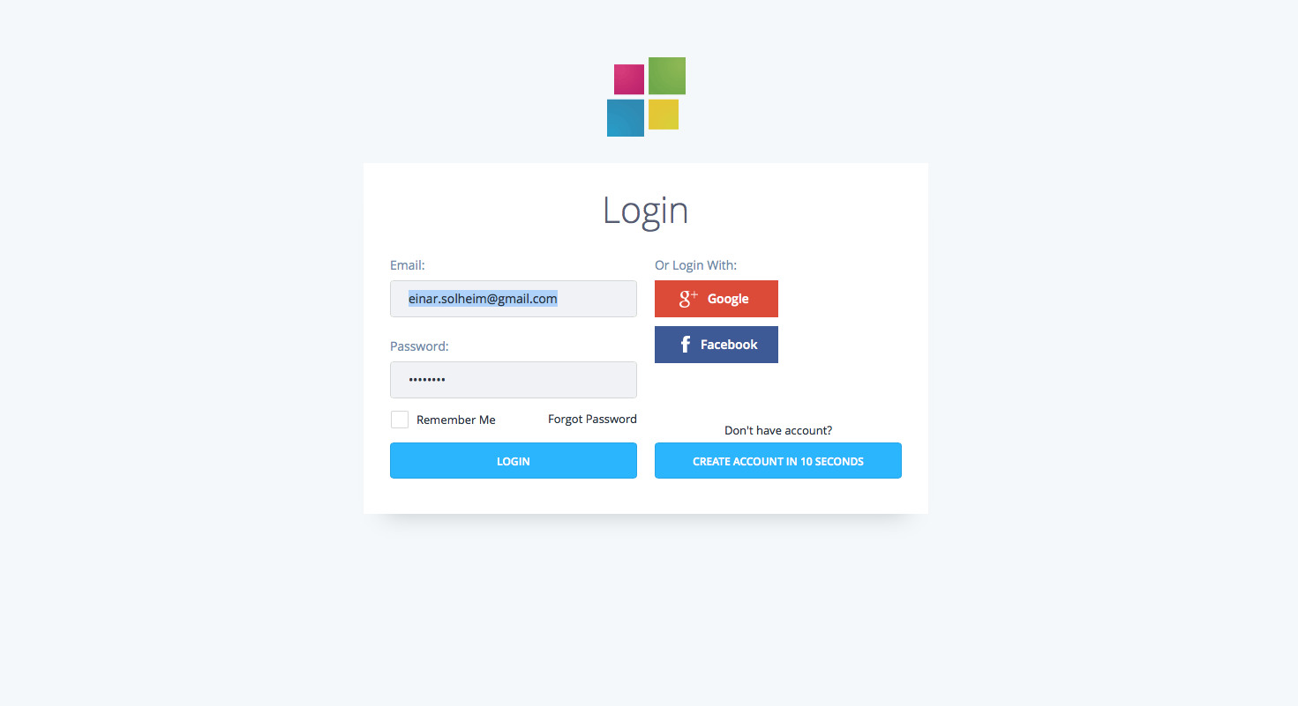
Min side
Min side

Slide 11
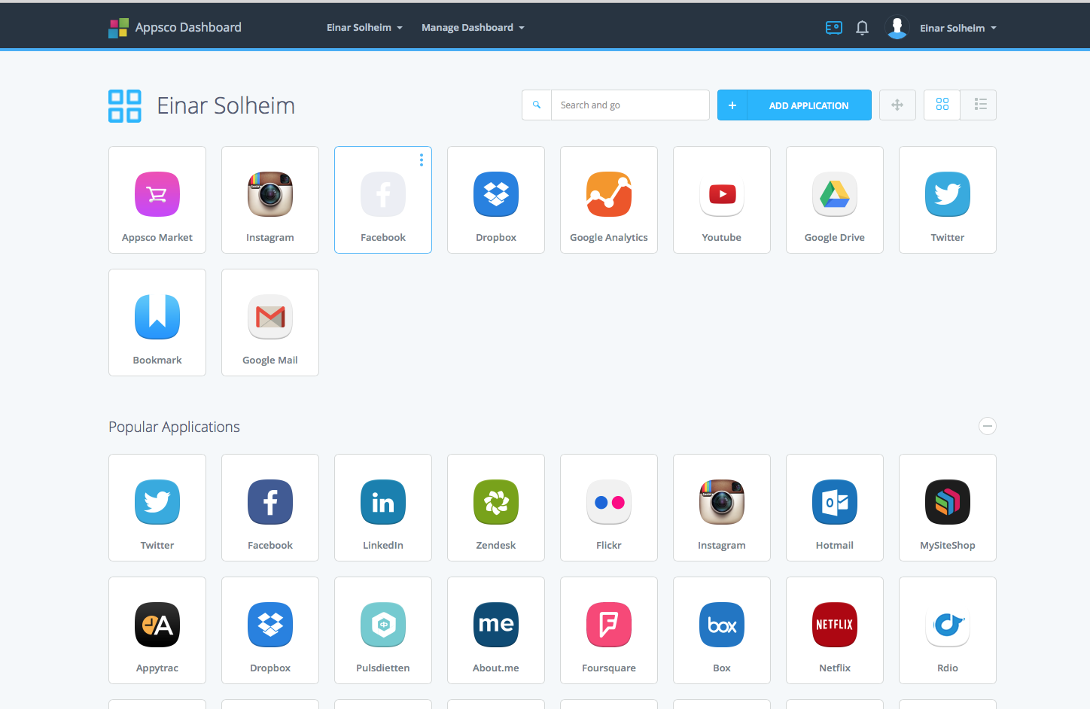
Min side

Slide 12
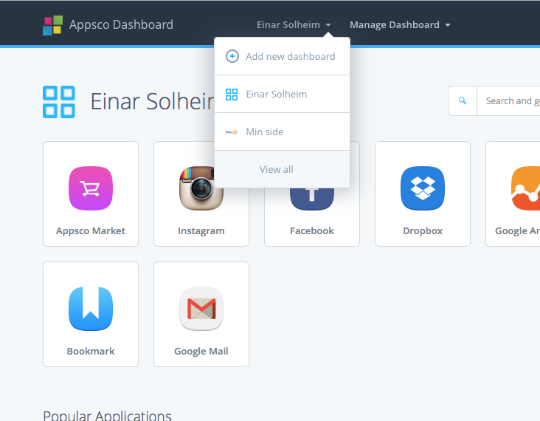
Min side

Slide 13
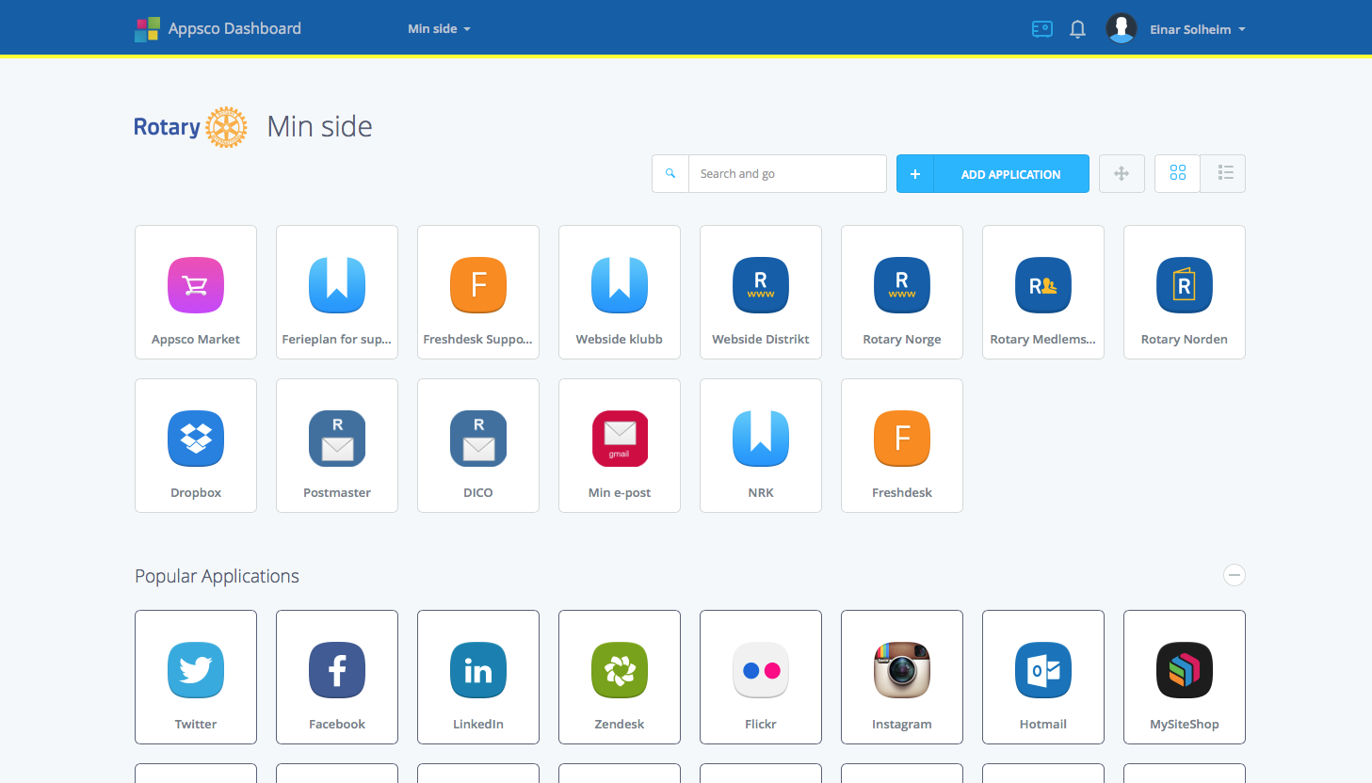
Min side

Slide 14
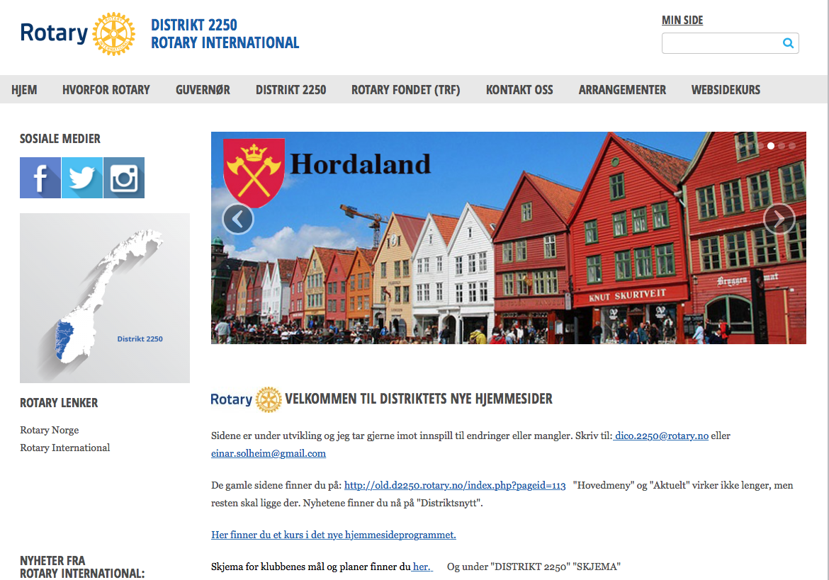
Min side

Slide 15
Min side
Min side

Slide 16
Min side
Min side
Dette tilbudet kan benyttes på PC, Mac, Iphone, Ipad og Android baserte løsninger.

Slide 17
Nytt medlemsnett
Rotary medlemsnett er oppgradert til ny moderne plattform.
Ny design og mer logisk oppbygging.
Nytt internt meldingssystem.
Arkiv med funksjonsbasert tilgang.

Slide 18
Overgang til nytt medlemsnett
Informasjon fra gammelt nett migreres
E-postadressen blir medlemmets brukernavn
Medlemmer som ikke har e-post får ikke tilgang til det nye nettet.
E-post adressen kan editers av det enkelte medlem.

Slide 19
Nytt medlemsnett

Slide 20
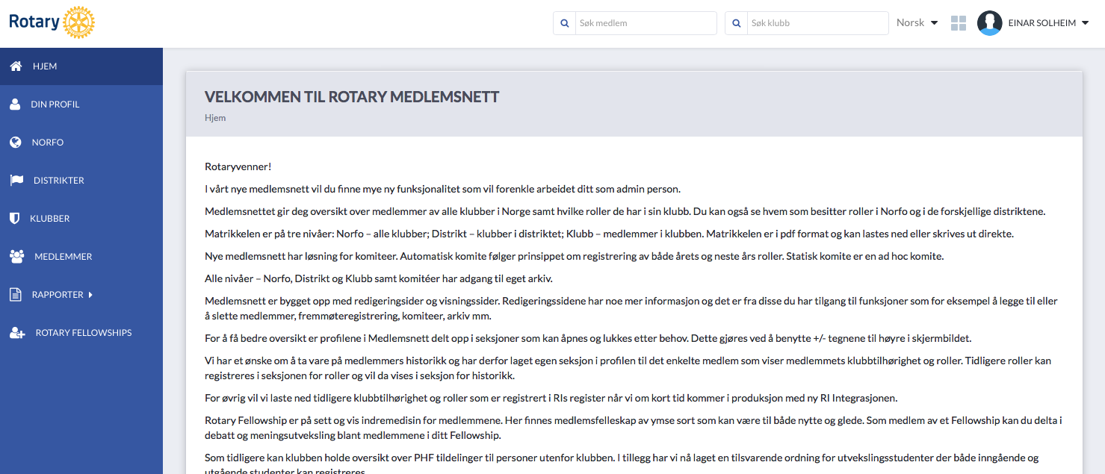
Nytt medlemsnett

Slide 21
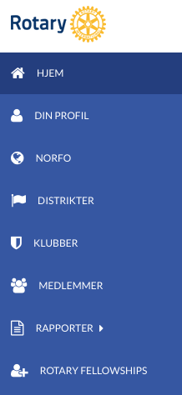
Nytt medlemsnett

Slide 22
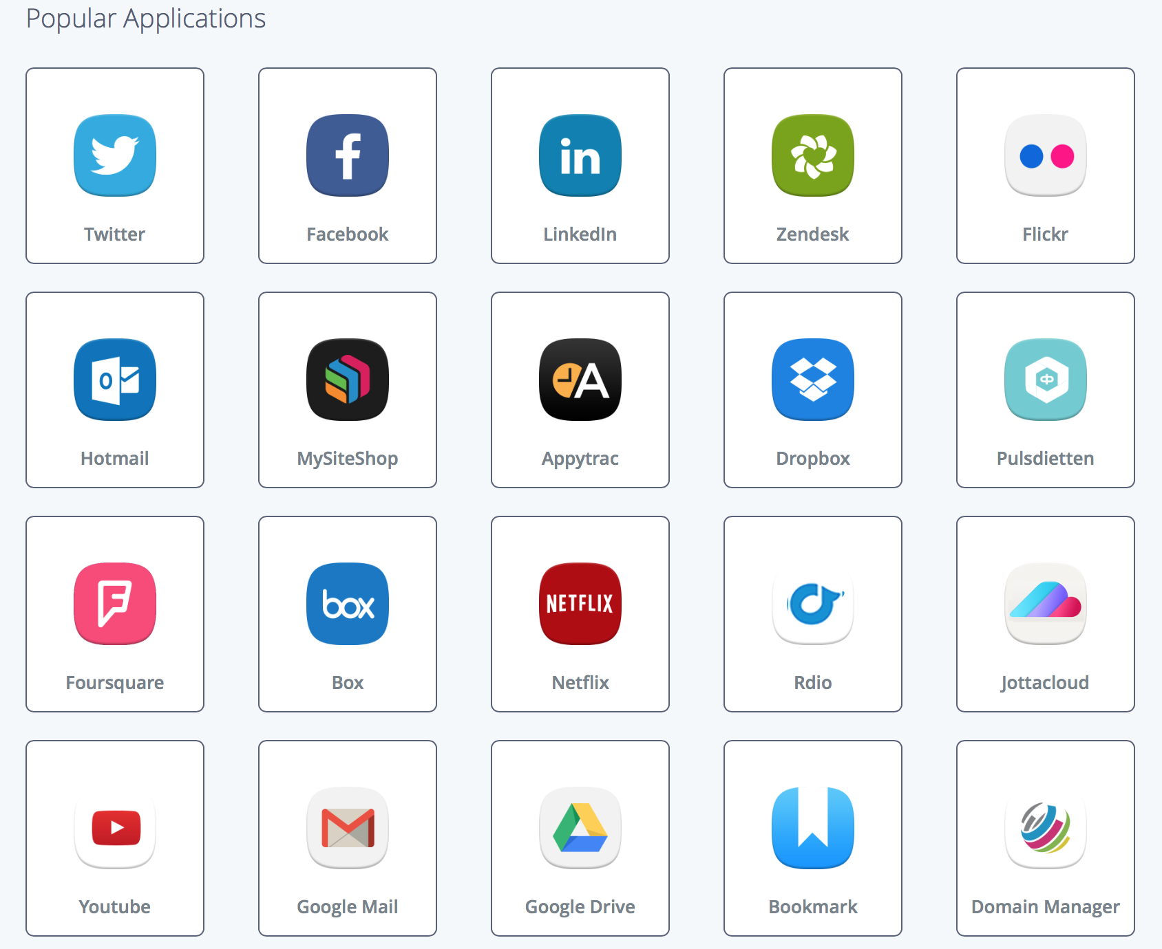
Min side

Slide 23
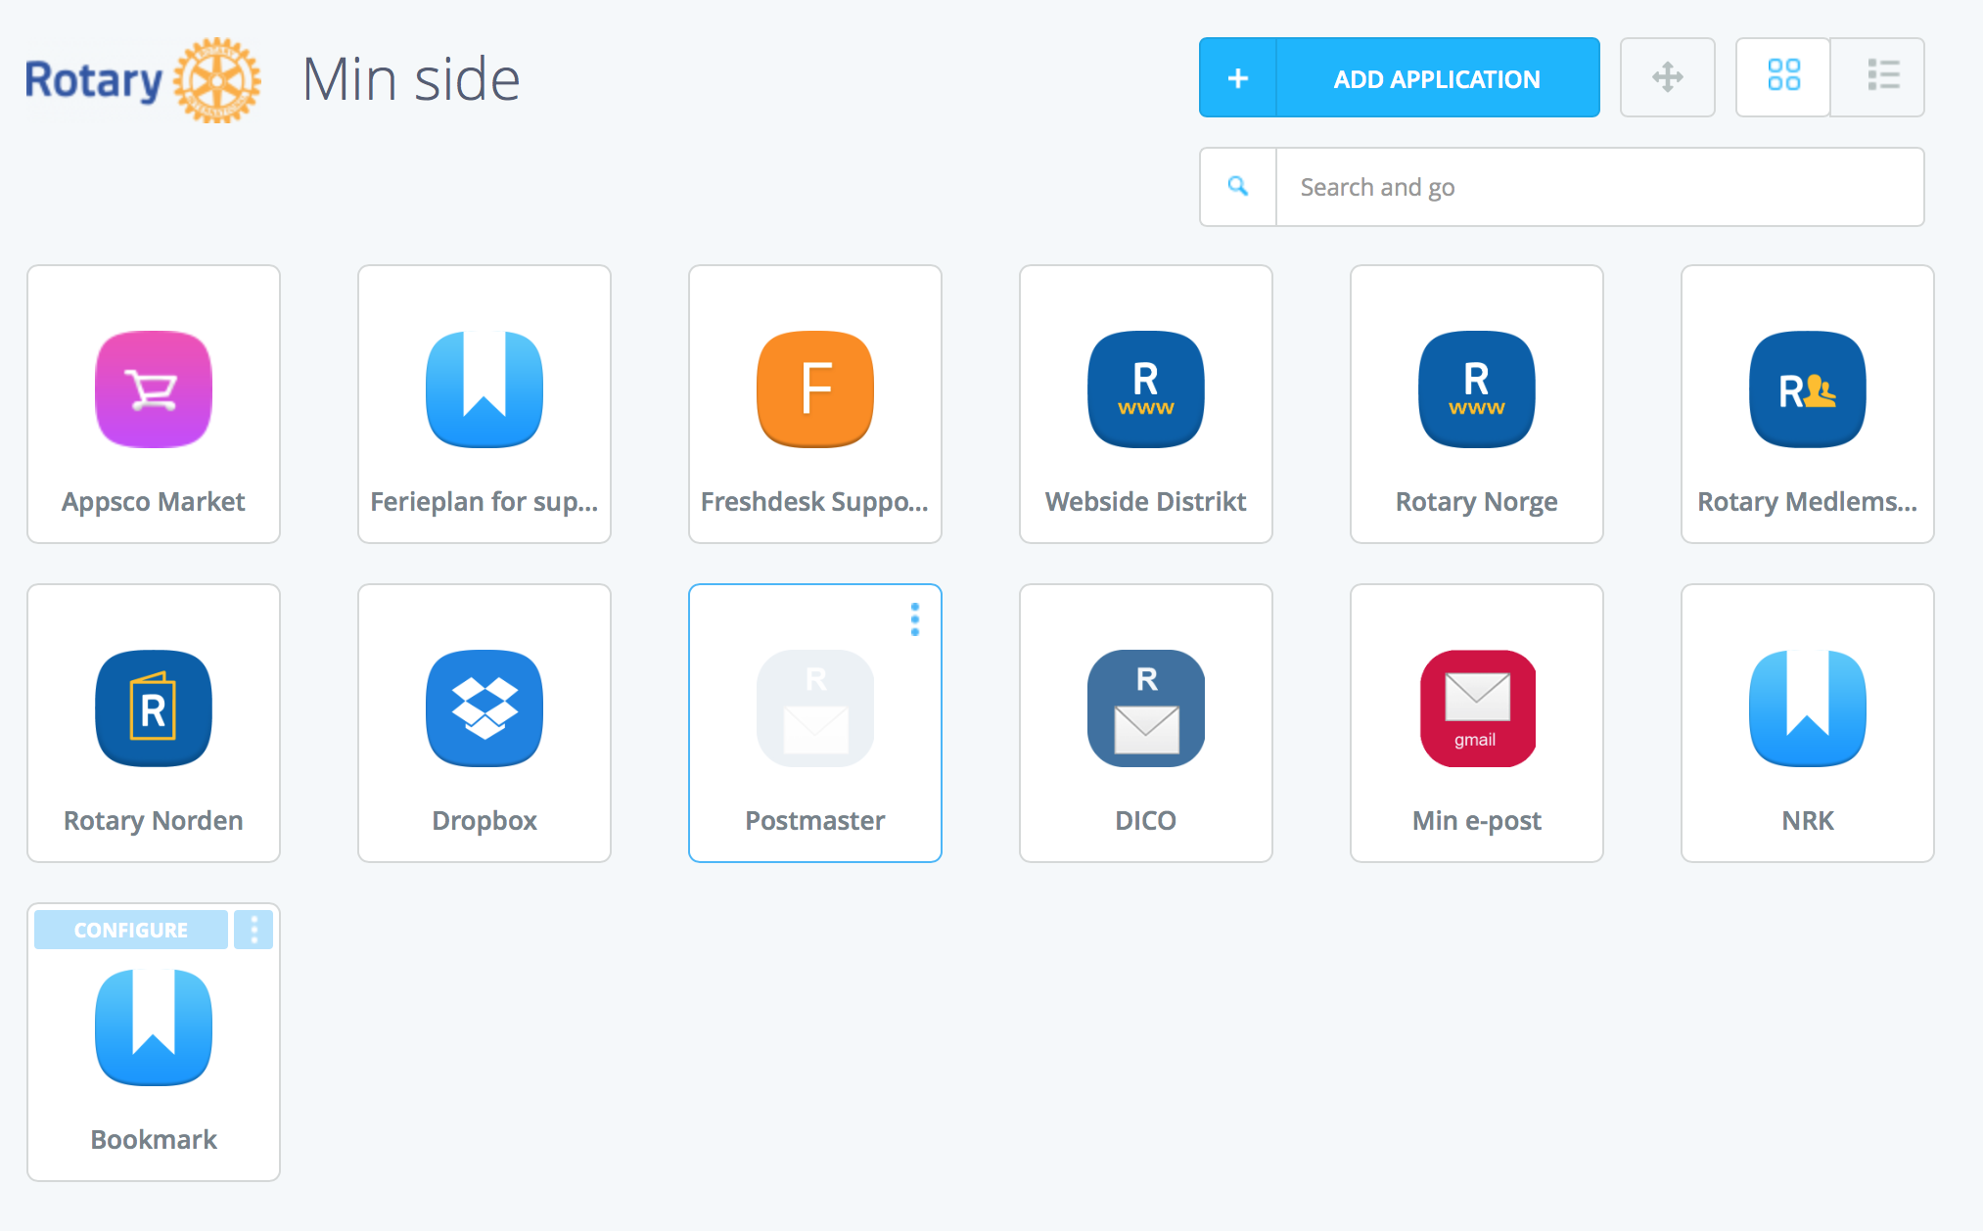
Min side

Slide 24
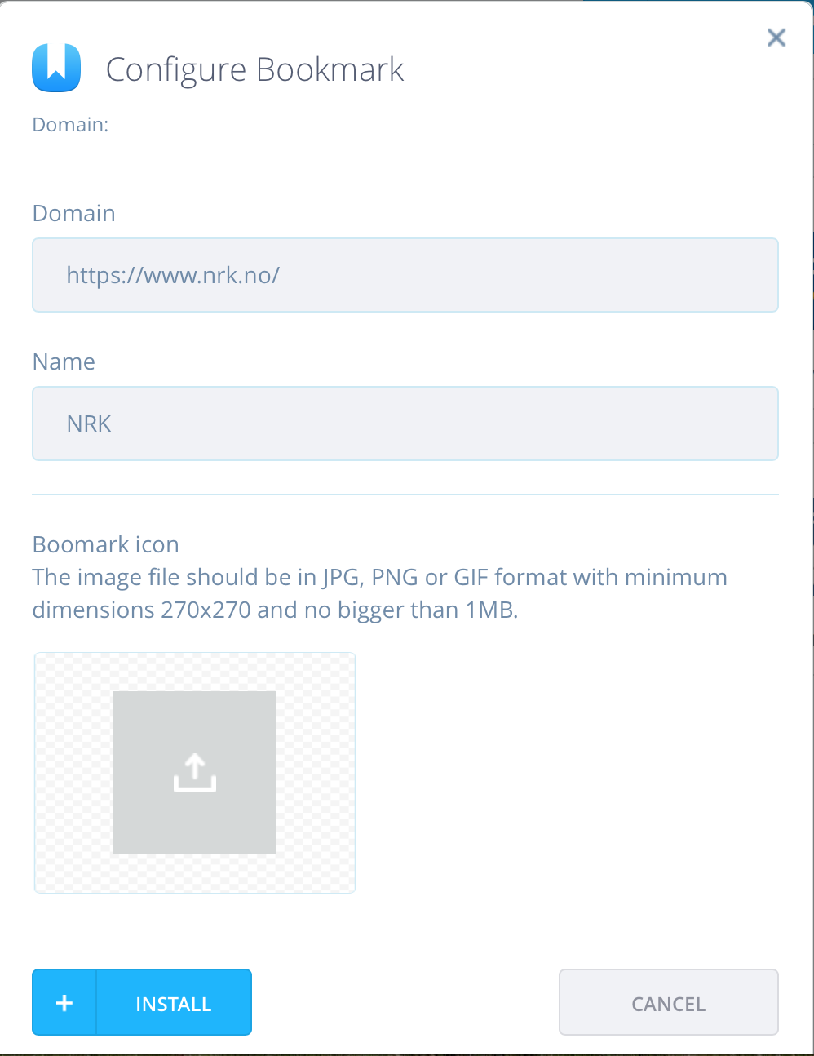
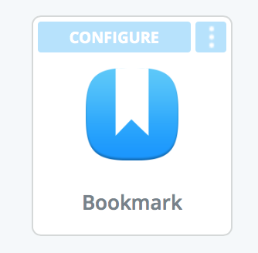

Min side

Slide 25
Nytt medlemsnett
Hva du kan se og hva du kan redigere i det nye nettet er bestemt av hvilken rolle du har.
Klubb: Medlem, president, sekretær, kasserer, CICO etc.
Distrikt: Guvernør, DICO, sekretær etc.
NORFO: Webmaster, styreleder etc.

Slide 26
Nytt medlemsnett
Vanlig medlem
Kan se alt med noen untak (fraværsgrunner, i.d. Nr. etc)
Kan ikke ta ut rapporter
Kan bare editere sin egen profil med noen untak.

Slide 27
Nytt medlemsnett
Klubb
De som er tildelt roller i klubben kan se alt
Har tilgang til rapporter
CICO, president, sekretær og executive secretary kan editere medlemsprofiler i klubben

Slide 28
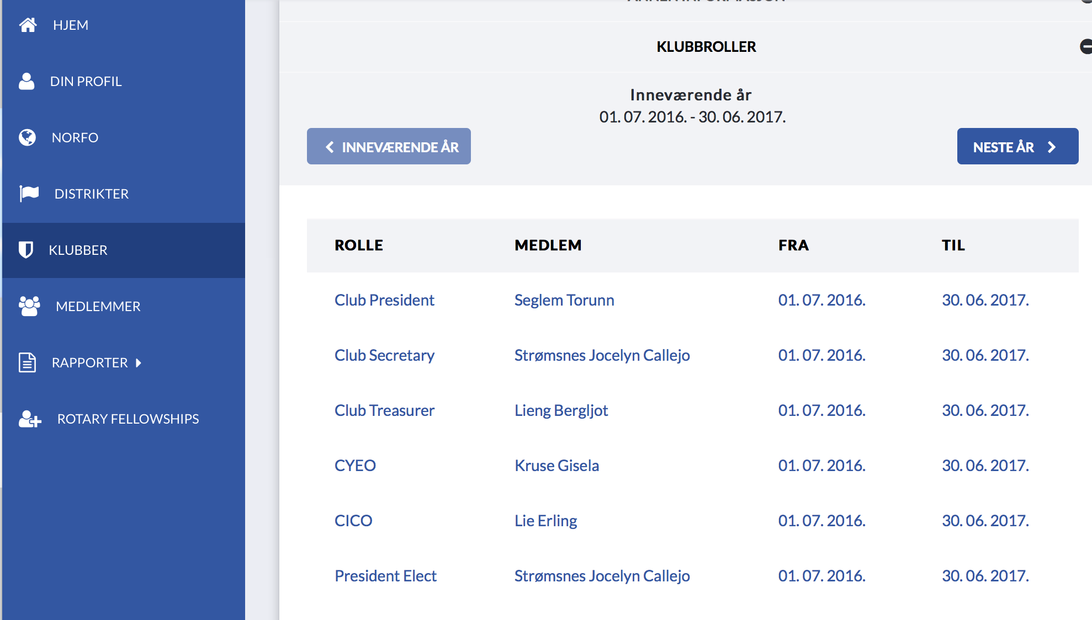
Klubbroller
Bilde av Roller klubb

Slide 29
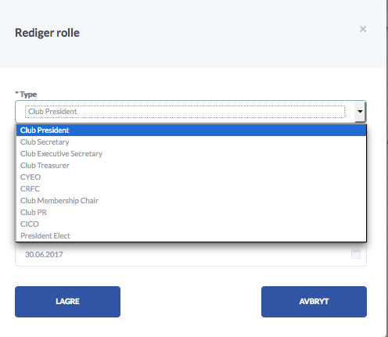
Klubbroller

Slide 30
Nytt medlemsnett
Distrikt
Distriktsekretær, DICO og Guvernør kan se alt og editere alle klubber og medlemmer i distriktet med noen untak.
Har også full tilgang til alle rapportene.

Slide 31
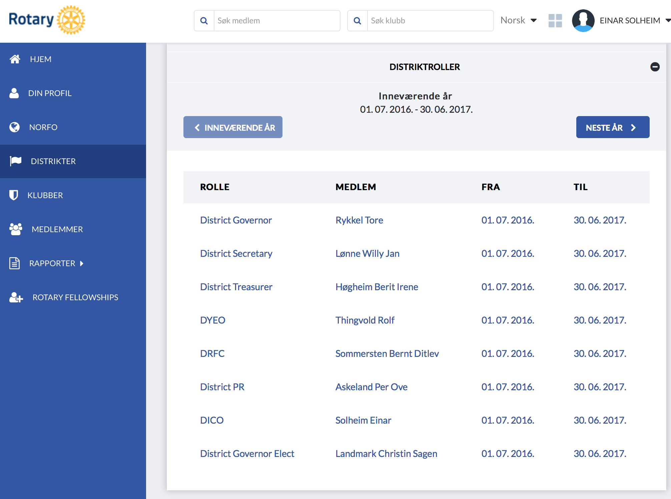
Distriktroller
Bilde av roller distrikt

Slide 32
Nytt medlemsnett
Webmaster
Har full tilgang og editering av alle medlemmer, klubber, distrikter og NORFO

Slide 33
E-post
E-postsystemet administreres av Zimbra
Log på med ” https://mail.mysiteshop.com”

Slide 34
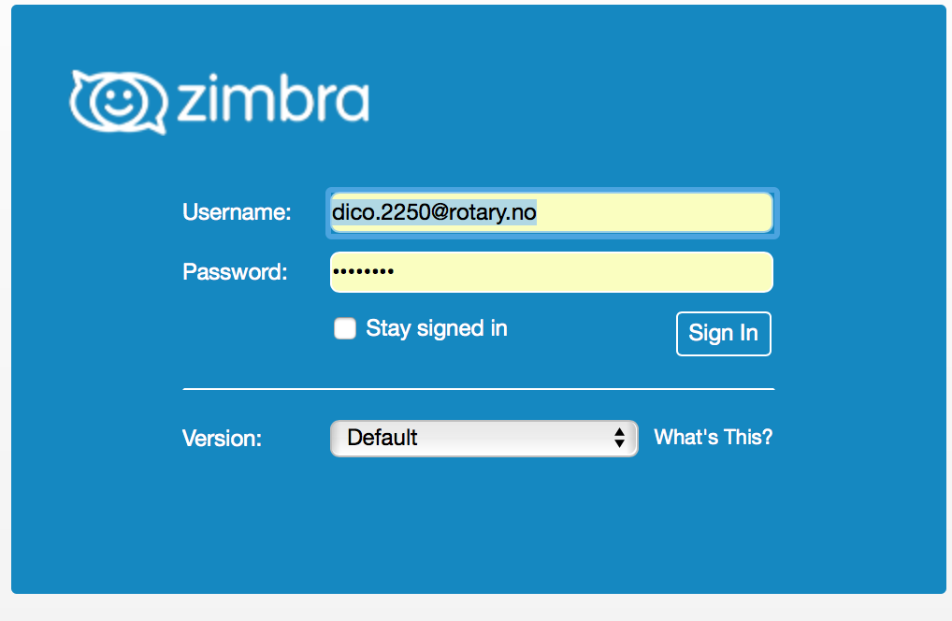
E-post
Brukernavn: Klubbens e-post
Passord (ikke samme som Appsco)
Ikke knapp for ”Glemt passord”
Kontakt DICO

Slide 35
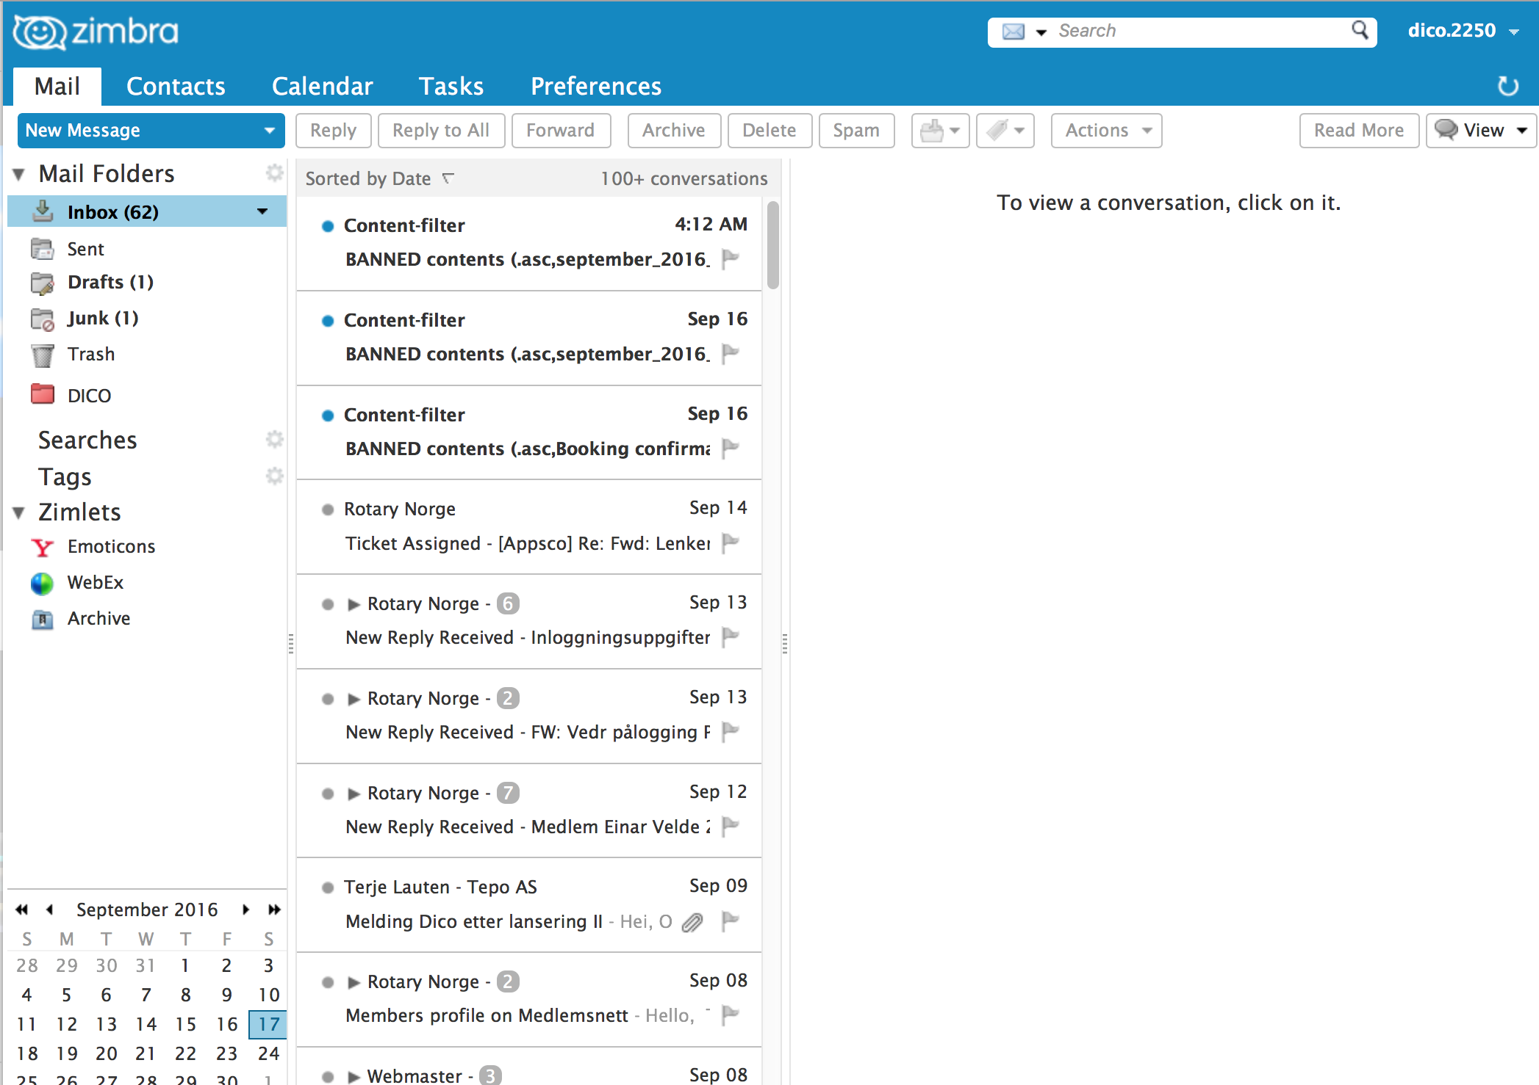
E-post
Trykk: Preferences

Slide 36
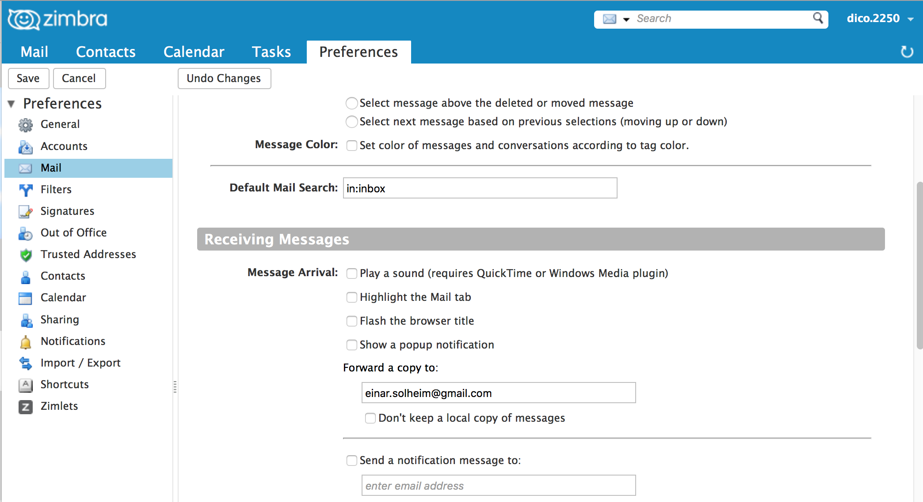
E-post
Trykk ”Mail”

Slide 37
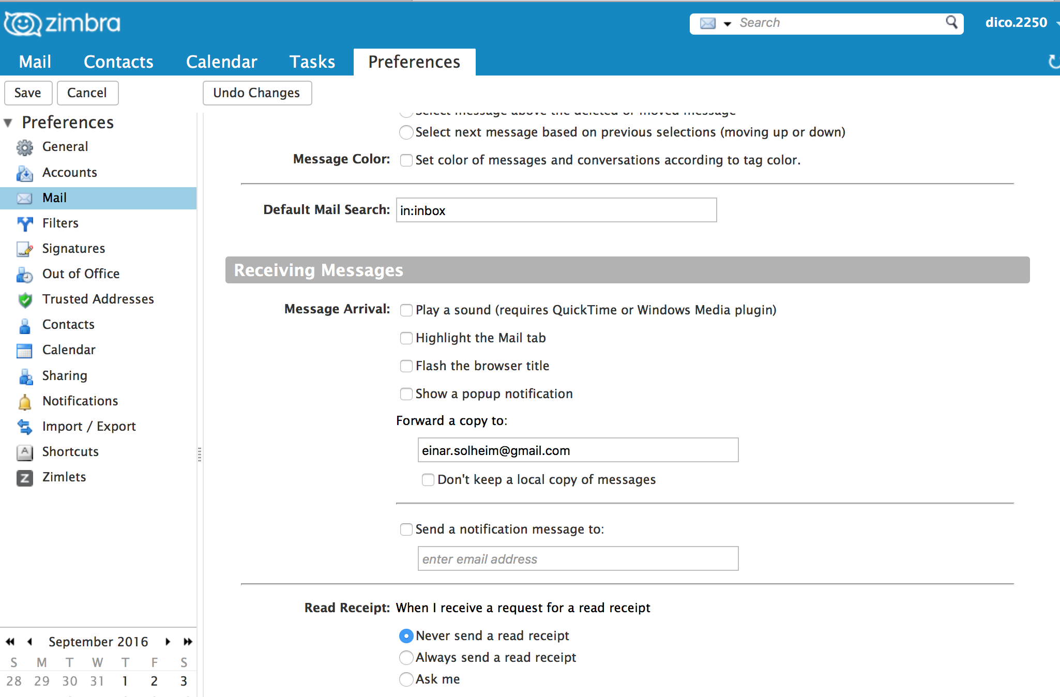
E-post
Sett inn e-postadressene til de som skal ha posten til klubben.

Slide 38
Hjemmesider
Kurs i hjemmesideprogrammet finnes på distriktets hjemmeside: d2250.rotary.no
Adressen til de nye hjemmesidene er: Klubbnavn.rotary.no
Du finner alle distriktets hjemmesider på d2250.rotary.no

Slide 39
Hjemmesider
På medlemsnett er adgangen til editering lagt til hvilken rolle man har.
På nettsidene tildeles adgangen uavhengig av rollen.
Legges i programmet. D2250.rotary.no

Slide 40
Hjemmesider
Jeg vil anbefale å bruke hjemmesidene.
Rotary.org
Rotary.no
D2250.rotary.no
Klubbens

Slide 41
Rotary support tjeneste
CICO betjener klubbens medlemmer
DICO assisterer klubbene i distriktet
Webmaster bistår DICO når det kreves
Support@rotary.no

Slide 42
Innlogginger
Min side: appsco.com/login
E-post: mail.mysiteshop.com
Mnet: medlemsnett.rotary.no
Hjemmesider klubb: klubbnavn.rotary.no
Hjemmeside distrikt: d2250.rotary.no
Hjemmeside NORFO http://rotary.no

